Slide 1

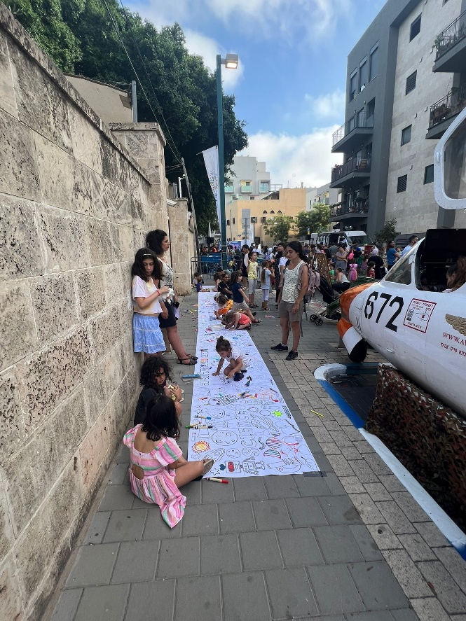
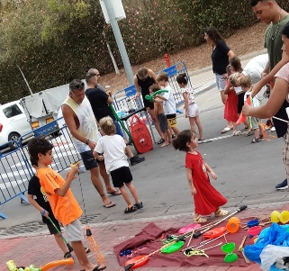
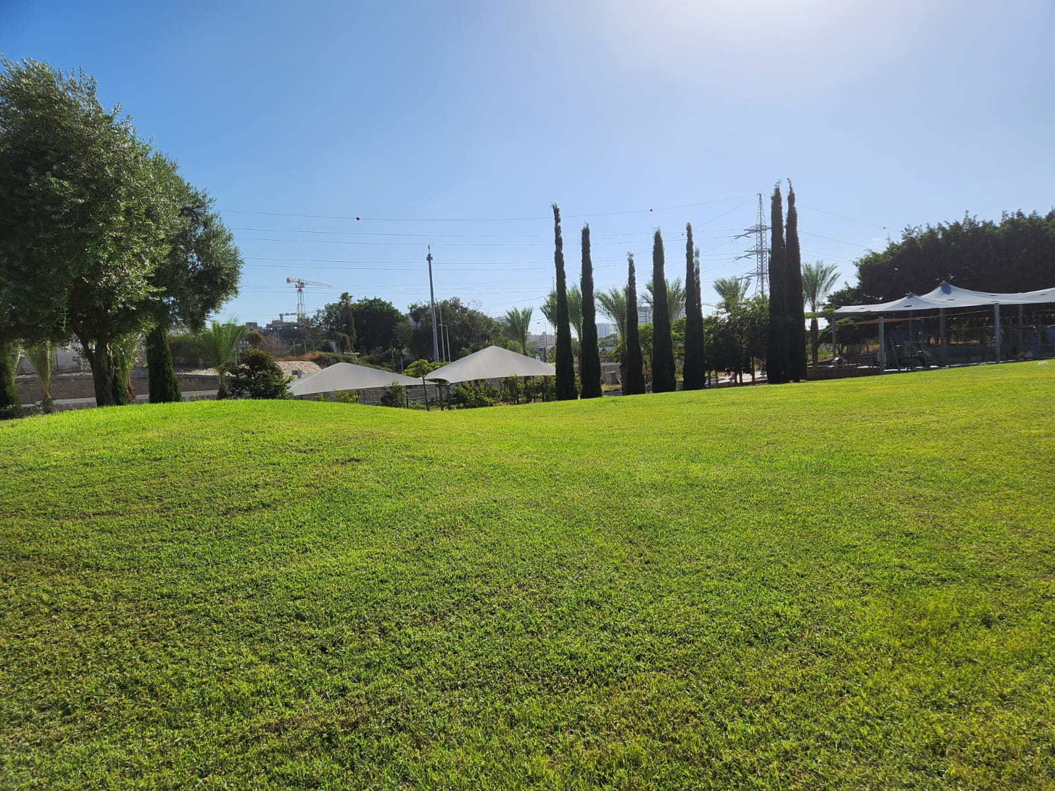
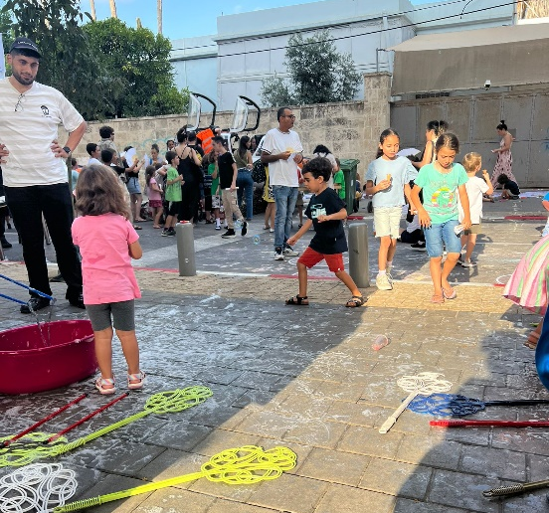



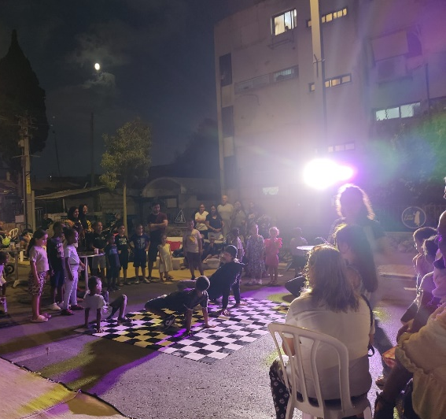
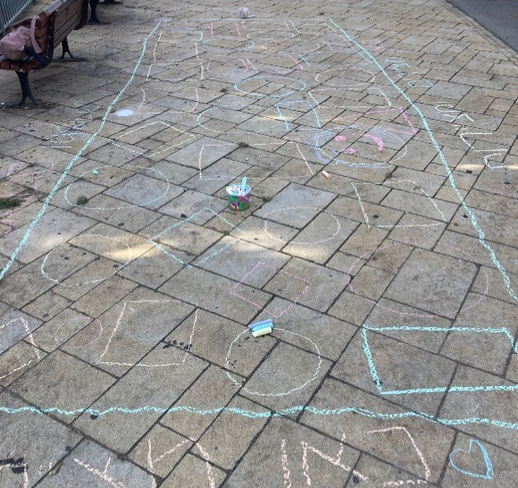
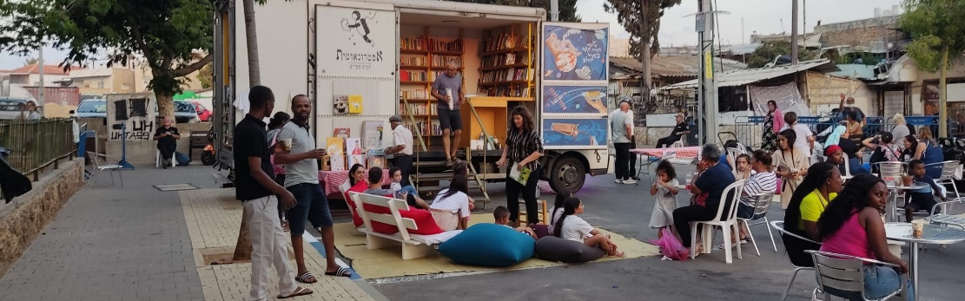
סיכום הערכת פעילות 2023
מוגש כחלק מהערכת שלב ב' של תוכנית Urban95 TLV
פברואר 2024
www.cet.ac.il המרכז לטכנולוגיה חינוכית, חברה לתועלת הציבור, רח' קלאוזנר 16 תל-אביב, טל' 03-6460163

Slide 2
תוכן העניינים
09-14
03
סיכום ממצאי הערכה על בסיס מדדי תוצאות בטווח קצר וארוך (הישגי אימפקט(
מערך המחקר –
פעולות הערכה במהלך 2023
10-12 מדדים המתייחסים לגורמי עירייה ושותפים
13-14 מדדים המתייחסים לבני הגיל הרך ומלוויהם
04
תקציר ניהולי –
הישגי אורבן95 ת"א-יפו בשנת 2023 על פי מדדי ההערכה
15-21
נספחים
16-19 פירוט פעולות ותפוקות תוכנית אורבן95 ת"א-יפו במהלך 2023
05-08
20-21 התערבות בנווה עופר
OVERVIEW על פרויקטים מרכזיים שלוו במדידה והערכה במהלך 2023
22 רחובות משחק – פירוט ממצאי תצפיות
06 קהילה ומרחב ציבורי בנווה עופר– הובלת שינוי התנהגותי: פרויקט במסגרת קורס ABC4ECD
07 רחובות משחק
:School-Street 08
מדרקובנר
3

Slide 3
מערך המחקר - פעולות ההערכה במהלך 2023
המחקר נערך בין אפריל 2023 – ינואר 2024 (פעולות שבוצעו בשלישון הראשון של 2023 דווחו במסגרת דוח סיכום 2022)
 | נווה עופר |  | רחוב משחק | משחקייה במרכז ערבי-יהודי | מדרקובנר – לפני התערבות | סדנת קריאה בספרייה – שת"פ פיג'מה | סדנה מקוונת - חוסן הורי | ליווי מקצועי ואסטרטגי לצוות הרכזות האגפיות
 | מחקר מקדים | הערכת התערבות
תצפיות שטח | 2 | 2 | צפון- 1 יפו - 2 | 1 | 3
ראיונות שטח עם מלווים | N=13 | N=15 | N=20 | N=3 N=2 (נשות צוות)
קבוצת מיקוד | N=9 תושבות
סקר |  |  |  |  | ניתוח ממצאי שיתוף ציבור (סקר ומפגש תושבים) | N=23 | N=9*
ליווי בהערכה מעצבת, ייעוץ אסטרטגי ו-capacity building | החוקרת המובילה הייתה חלק מהצוות העירוני שהשתתף בקורס ולקחה חלק בהיערכות, בסדרת המפגשים המקוונים ובמשלחת. צוות ההערכה לקח חלק בהובלת מפגש הרעיונאות שנערך לקראת יישום ההתערבות. |  | מסירת נתונים גולמיים מפעולות ההערכה ומתן המלצות מיידיות ליישום |  |  |  |  | פיתוח והנחיית מפגש למידה על מדידה ואיסוף נתונים
*בשל מיעוט המשיבים, נתוני הסקר לא משולבים בדוח. הנתונים הגולמיים נמסרו ישירות לצוות אורבן95, בדומה לכלל הנתונים הגולמיים שנאספו במסגרת פעולות ההערכה.

Slide 4
תקציר ניהולי – סיכום תפוקות ותוצאות מרכזיות לפי מדדי הערכה
גורמי עירייה ושותפים
ב-2023 נערכו מאות סדנאות סלתא לצד פעילויות במרחב הציבורי (במימון עירוני מלא) בהם לקחו חלק אלפי משפחות מכל רחבי העיר.
בנוסף, אורבן95 נרתמו לצד שותפים עירוניים במתן מענה מותאם למשפחות בעת חירום.
צוות אורבן95 ליווה התנעת יוזמות עירוניות עצמאיות, לצד שיח קבוע עם גורמי עירייה העוסקים בגיל הרך וקידום שותפויות בין-מנהליות –
לשיפור המענה לתושבים, ועבור אוכלוסיות מוחלשות בפרט.
בהתערבויות אשר לוו בהערכה התקיימו שיתופי פעולה בין-מינהליים בשלבים שונים של הפרויקט ובוצע מחקר מקדים.
תכנון מבוסס נתונים ומדידת התערבויות מתבצע בקביעות; כחלק מהכשרת רכזות נערך מפגש למידה בהובלת מטח.
קידום שותפויות בין-מינהליות בעירייה ויוזמות עירוניות עצמאיות
יישום פרויקטים ופיילוטים בקנה מידה עירוני ובדגש על אוכלוסיות מוחלשות
תכנון מבוסס נתונים תוך העלאת הידע והמודעות לגיל הרך בעירייה
הקצאת תקן עירוני לניהול תוכנית אורבן95, לצד תקנים לרכזות גיל רך אגפיות במינהל קהילה.
אורבן95 שותף בליבת תהליכים אסטרטגיים להטמעת נקודת המבט של הגיל הרך בעבודת העירייה באופן בר קיימה.
אורבן95 מפתח מרחב מקוון להנגשת מידע לגורמי מקצוע ולתושבים, לצד הובלת סיורי למידה לרשויות מקומיות ובעלי עניין.
פעילויות רחובות משחק והקמת המשחקייה במרכז הערבי-יהודי בוצעו על פי מדריך או פרוגרמה שפותחו ע"י אורבן95.
היוזמות להתערבויות בנווה עופר ו-"מדרקובנר" עלו בעקבות חשיפת השותפים לידע מקצועי, במסגרת סיורי לימוד שנערכו בחסות אורבן95.
'תל אביב כמגדלור': גוף ידע מקצועי, הנגיש לגורמי פנים וחוץ
תו תקן עירוני למדיניות הגיל הרך מוטמע בעירייה באופן בר קיימה
המיקומים לאירועים במרחב הציבורי נבחרו תוך התחשבות בצרכי התושבים, תנאי התשתית הפיזית ושיקולים לוגיסטיים.
מהערכת ההתערבויות במרחב הציבורי, אשר בוצעו במימון עירוני, עלה כי ניכר שיפור בהתאמת התשתית הפיזית לצרכי הגיל הרך.
סביבה עירונית ומרחב ציבורי מותאמים לגיל הרך ולמלוויהם, השקעה בתשתית פיזית בעיר לטובת הגיל הרך
בני הגיל הרך ומלוויהם
בהתערבויות שהוערכו, נצפתה ו/או דווחה שביעות רצון גבוהה מהפעילויות ומהמנחים/מפעילים. זאת ביחס לפעילויות, סדנאות, וצריכה מתמדת של השירות הקהילתי.
בכל ההתערבויות נצפתה אינטראקציה חיובית ומשחק משותף בין מלווים לילדים, הודות להתאמת התכנים ו/או מאפייני המרחב לצרכי הקהילות השונות, ומתן מענה רב גילי.
ממשובי סדנאות הקריאה וממצאי התצפית על המשחקייה במרכז הערבי יהודי, עולה שהמשתתפים / המבקרים נתרמו בידע ופרקטיקות מיטיבות, בדגש על אוכלוסיות מוחלשות (תושבי דרום העיר ויפו).
צריכת שירותים ושביעות רצון
רכישת ידע וכלים להורות, רווחה הורית
משחק משותף ואינטראקציית מלווה-ילד חיובית ומיטיבה
תנאים להתפתחות מיטבית בגיל הרך
הפעילויות והאירועים השונים משקפים עשייה עירונית בראייה קהילתית, כאשר ניתן מענה ממוקד ומותאם למאפיינים השונים של כל קהילה/שכונה.
מהערכת ההתערבויות עולה כי היוזמות קידמו התכנסות חברתית וחיזקו בקרב התושבים את תחושת השייכות לשכונה.
מממצאי התצפיות ניכר כי התושבים מוקירים את פעילות הצוות הקהילתי, שמודע לחשיבות הקשר עם התושבים לטובת שיפור המענים וקידום החיבור הקהילתי.
קהילתיות והשתייכות חברתית

Slide 5
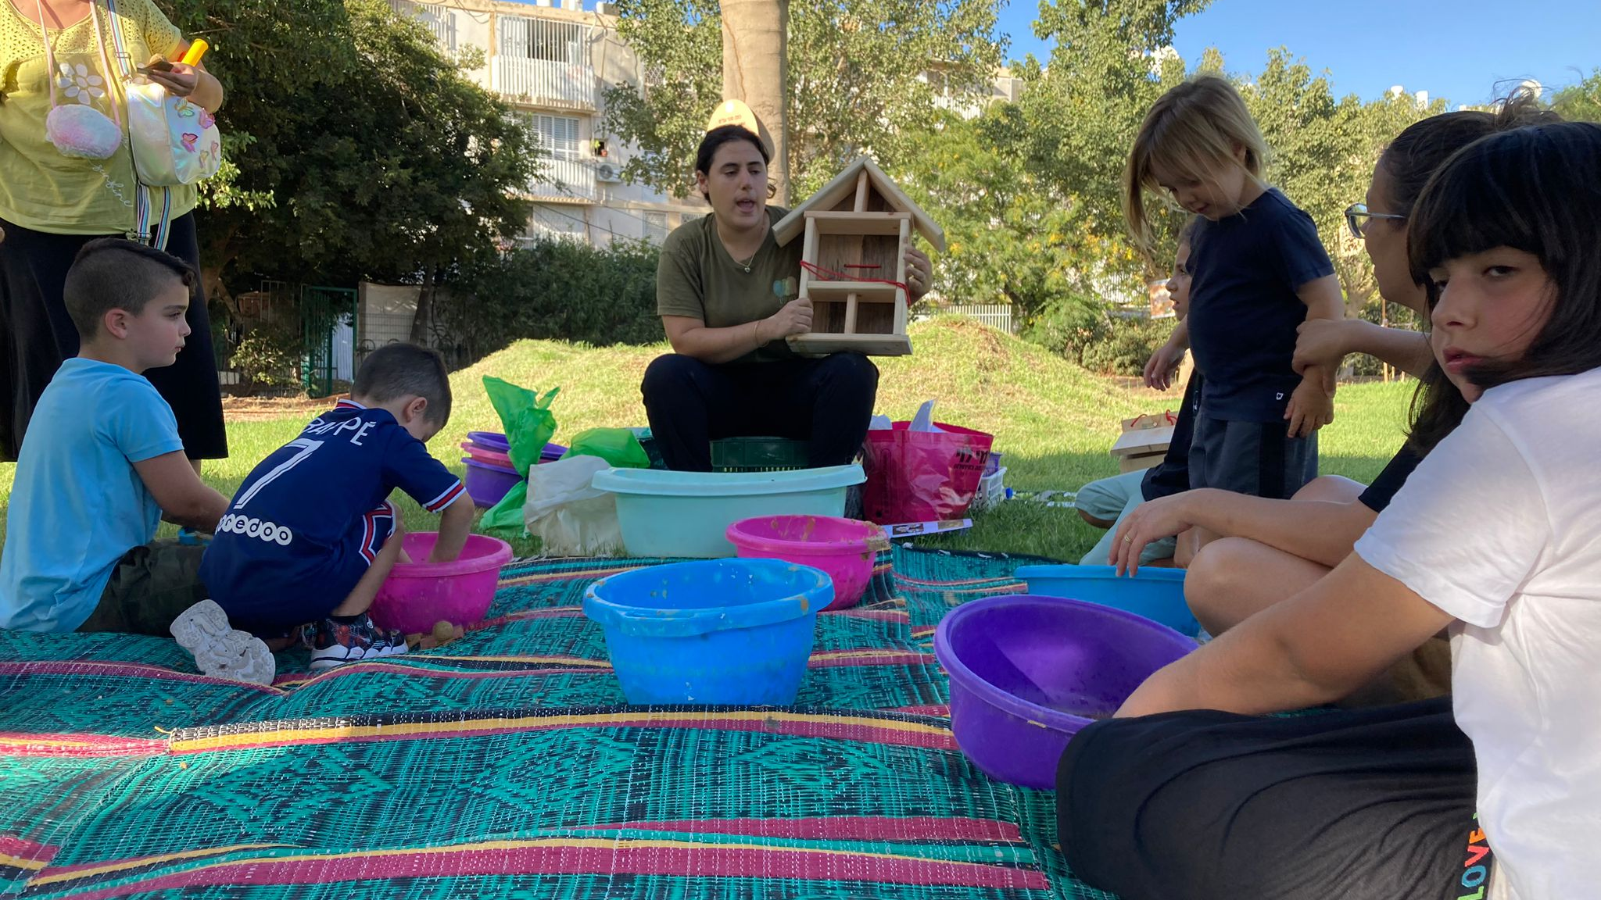
OVERVIEW על הפרויקטים המרכזיים
שלוו במדידה והערכה במהלך 2023

Slide 6
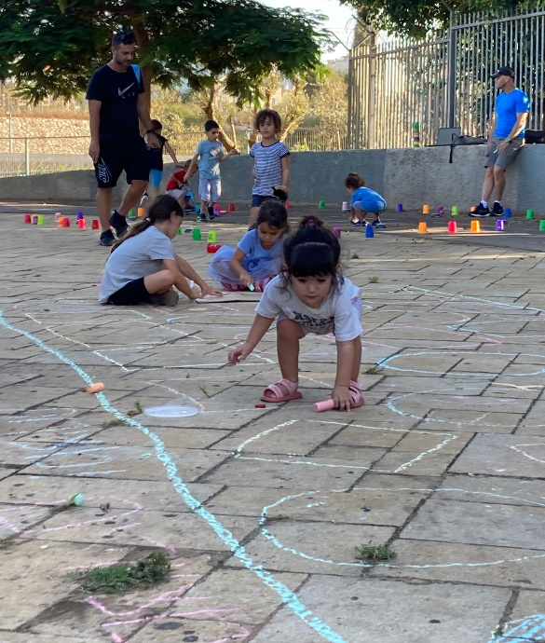
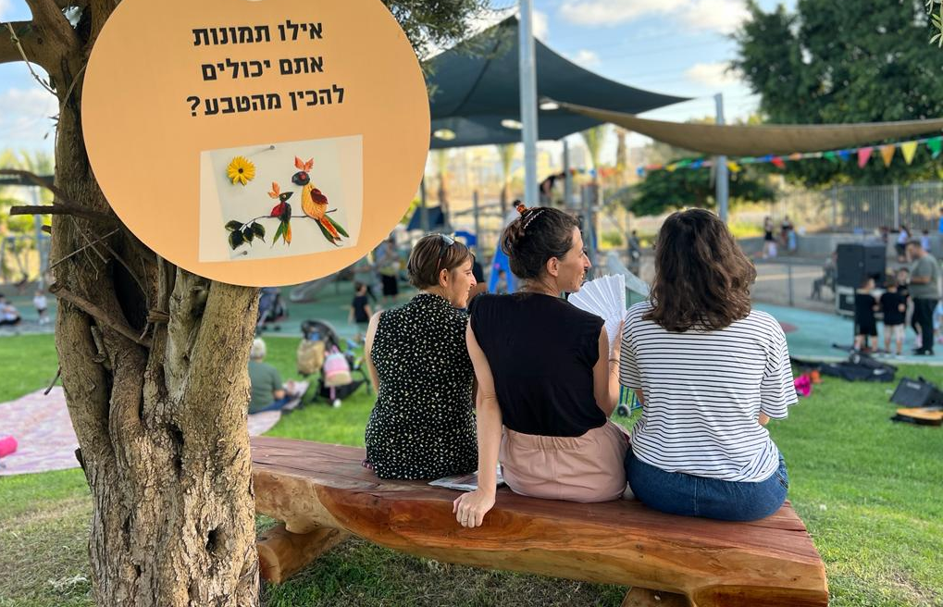
הבחירה באירוע הפנינג לבחינת אינטראקציות בין הורים לילדים הייתה מוצלחת.
התושבים:
נחשפו לגינה הקיימת
התלהבו מהתחנות
הכירו פעילויות ומשחקים חדשים
השתמשו במתקני המשחק
הביעו רצון להמשכיות
קהילה ומרחב ציבורי בנווה עופר– הובלת שינוי התנהגותי: פרויקט במסגרת קורס ABC4ECD
קורס ABC4ECD לשינוי התנהגותי (INSEAD)- בהשתתפות משלחת מעיריית ת"א-יפו:
מנהלת תוכנית אורבן95 ת"א-יפו, מנהלת המרכז הקהילתי נווה עופר, מנהל מחלקת גנים ופארקים באגף שפ"ע.
אוקטובר
2023
יוני
2023
אפריל 2023
ליווי האירוע בהמשך מחקר:
פעילויות מועדפות לשילוב בשגרה
איכות והשפעת האירוע בטווח המיידי
מפגש רעיונאות עם משתתפים ממינהלים שונים בעירייה
ביצוע מחקר מקדים לאפיון תמונת המצב
שינוי התנהגותי: קידום אינטראקציה חיובית ומשחק משותף בין הורים לילדים במרחב הציבורי
יישום פיילוט:
אירוע 'חג שכונה' בגינת האירוס
מגוון תחנות פעילות
שדרוג מיידי למרחב הציבורי (עצים ומקומות ישיבה)
שבוע הקורס:
קביעת מיקום ותכנון פיילוט
תחנת נוסטלגיה
התאמת השכונה להתערבות:
קידום אוכלוסיות מוחלשות.
שיתופי פעולה פנים עירוניים מוצלחים קודמים (רחוב משחק, שיפוץ גינת ילדי קילצ'ה).
בשיא האירוע נכחו כ-45 מבוגרים (רוב נשים) וכ-80 ילדים ממגוון תושבי השכונה – וותיקי השכונה, חילוניים ודתיים, ערבים ודוברי רוסית.
ספסל חדש ושילוט מפעיל

Slide 7




האפקט המשמעותי ביותר של רחוב משחק הוא ביצירת
"אי של נחת" במרחב הציבורי, על אחת כמה וכמה בשכונות שבהן הוא פחות בטוח ומזמין בשגרה, ושהאפיון החברתי בהן כולל קבוצות חברתיות מוחלשות.
אזור צפון צוקי אביב
רחובות משחק
מעל גיל 6
השתתפו בזמן שיא
כ-50-60 מבוגרים וילדים.
מתכונת הפעילות כוללת סגירת מקטע רחוב לתנועת רכבים והפיכתו למוקד שהייה באמצעות הצבת תחנות פעילות ומוקדי ישיבה
לידה-3
גיל משתתפים
6-3
10% סבים
60% נשים
בקרב המבוגרים
'רחוב משחק' הושק ביולי 2021 כחלק מפיתוח מענים לגיל הרך ומלוויו במרחב הציבורי. היוזמה קודמה בשיתוף מינהל קהילה, תרבות וספורט, תוכנית Urban95 וגורמי עירייה נוספים (תחבורה, תברואה, פיקוח, שפ"ע).
אוכלוסייה הומוגנית מבחינה חברתית (סוציו-אקונומי גבוה)
2021
השתתפו
כ-750 מבוגרים וילדים.
אזור יפו ציהתל"י
מעל גיל 6
לידה-3
אוכלוסייה מגוונת מבחינה חברתית וסוציו-אקונומית.
בעקבות הביקוש הגבוה, צוות אורבן95 פיתח מדריך המפרט כיצד לקדם יוזמה מסוג זה בכל שכונה דרך המרכז הקהילתי. הקונספט אומץ ברחבי העיר והורחב ב-2022 גם לפעילויות שהתקיימו בדרום העיר ובמרכז.
גיל משתתפים
רוב נשי
בקרב המבוגרים
2022
6-3
השתתפו בזמן שיא
כ-40 מבוגרים
אזור יפו קהילת קנדה
הרשות לתחבורה פנו לצוות אורבן95 לשם הרחבת הפעילות לאזורים נוספים בעיר, במימון הרשות, במטרה לקדם הליכוּת- סוגיה מרכזית באג'נדה התחבורתית בעירייה.
נערכו 9 פעילויות באזורי צפון, דרום ויפו, מתוכן נדגמו לתצפית 3 פעילויות: 2 ביפו ואחת בצפון-מערב.
אזור יפו ציהתל"י
נצפו משתתפים ממגוון אוכלוסיות קצה – וותיקים, דתיים, בני העדה האתיופית, דוברי ערבית ודוברי רוסית.
2023
20% סבים
60% נשים
בקרב המבוגרים
מעל גיל 6
70
ילדים
תינוקות ופעוטות
אזור יפו קהילת קנדה

Slide 8
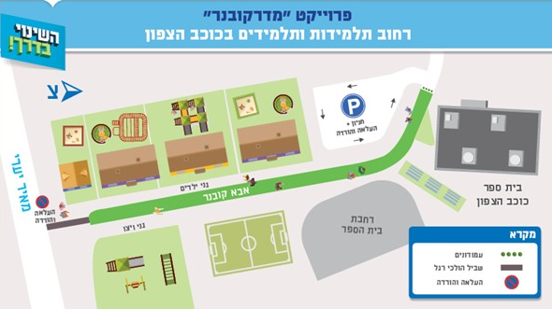
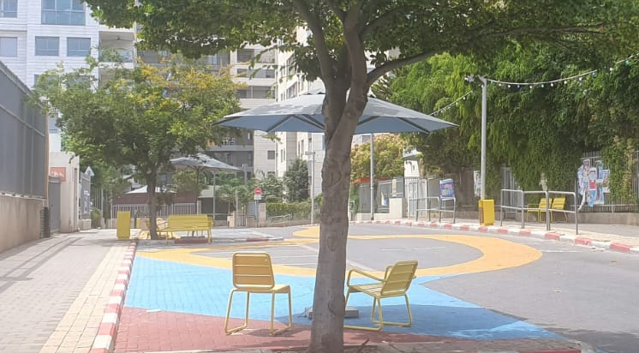
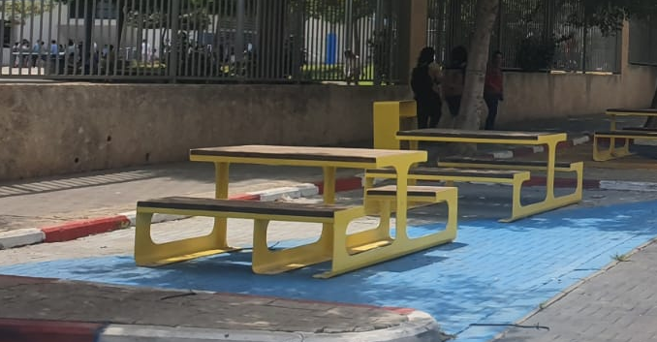
מההערכה המקדימה ניכרת התרומה הפוטנציאלית של המהלך לשיפור חוויית ההתניידות וליצירת מרחב שהייה ומשחק נגיש ובטוח לתושבים וילדיהם בשעות אחה"צ, שאף יוכל לשמש אותם בזמן השהייה במסגרות.
School-Street : מדרקובנר
פיילוט ‘School-Street מדרקובנר' יצא לדרך בתחילת 2023 ביוזמת מחלקת תחבורה ובשיתוף צוות אדריכל העיר, מינהל קהילה אגף צפון ואורבן95, ותוכנן להיבחן כשנה, כחלק מפרויקט הגג "100 נקודות"*
מיקום:
מקטע רחוב מגורים המאגד מסגרות חינוך (גנים ובי"ס יסודי) ובית כנסת.
מטרות ההתערבות:
יישום האסטרטגיה העירונית להפיכת רחובות למוטי הליכה ולעידוד הליכוּת.
מענה בטיחותי למשתמשי מסגרות החינוך.
הזדמנויות שהייה במתחם בשעות הלימודים ובשעות הפנאי.
במסגרת תכנון הפרויקט:
צוות הפרויקט קיים מהלך שיתוף ציבור לשם יידוע התושבים ושמיעת עמדותיהם.
בוצעו תצפיות לפני התערבות** במתחם, להשלמת תמונת מיפוי ההזדמנויות והחסמים.
ביצוע הפיילוט:
בוצעו עבודות להסדרת חניון ציבורי בכניסה לרחוב, במקום החניות לאורך הרחוב.
מקטע הרחוב הומר ל'מוטה הליכה', תוך סגירתו לתנועת רכבים.
הוצבו מתקני ישיבה ושהייה והמתחם נצבע ועוצב באופן מזמין.
התקיים אירוע השקה חגיגי בשיתוף תושבי השכונה.
"אנחנו מאוד שמחים על הרעיון של המדרחוב. גם ברמת הבטיחות.. מאוד יפה.. כיף לנו לבוא לפה אחר הצוהריים לשחק" תושבת השכונה - מתוך סרטון השקת המדרחוב
* פירוט על הפרויקט והמוקדים בהם בוצעה ההערכה- בדוח סיכום תחום ניידות ומרחב עירוני 2022.
** תצפיות לאחר התערבות נקבעו לאוקטובר 2023, אך נדחו בעקבות המלחמה ויבוצעו במהלך 2024.

Slide 9
סיכום ממצאי הערכה
על בסיס מדדי תוצאות בטווח קצר וארוך
(הישגי אימפקט)

Slide 10
רחוב משחק
היוזמה והמימון ל-9 פעילויות ב-2023 הגיעו מרשות התחבורה, על בסיס תשתית ידע וניסיון שנצברו וקודמו בצוות אורבן95 בהובלת הפעילויות ב-2021/22.
תכנון המהלך דרש רתימת שותפים מאזורי העיר השונים, ניהול משאבים והתאמת מענים למאפייני האוכלוסייה ולתנאים השונים של כל אזור.
מאירוע לאירוע נצפו שיפורים וניכרת למידה מבחינת ההפקה והלוגיסטיקה, בביצוע התאמות לקהילות השונות.
התערבות בנווה עופר
הפרויקט תוכנן במיקום הנבחר במטרה להציע מענה לאוכלוסייה מוחלשת באזור.
בוצע מחקר מקדים להתערבות, למיפוי צרכי הקהילה.
צוות הרעיונאות לתכנון ההתערבות כלל 25 משתתפים ממינהלים שונים (קהילה, חינוך, הנדסה ועוד).
גורמי עירייה ושותפים:
קידום שותפויות בין-מינהליות בעירייה ויוזמות עירוניות עצמאיות
יישום פרויקטים ופיילוטים בקנה מידה עירוני ובדגש על אוכלוסיות מוחלשות
תכנון מבוסס נתונים תוך העלאת הידע והמודעות לגיל הרך בעירייה
הקמת School-Street "מדרקובנר"
פיילוט תוכנן ובוצע במסגרת פרויקט "100 נקודות", בהובלת רשות התחבורה, משרד אדריכל העיר, אורבן95 ושותפים עירוניים נוספים.
חולקו 3 ספרים ייעודיים בגני הילדים
סדנת קריאה בספריות –
שת"פ פיג'מה
מערך סדנאות הקריאה של סלתא בספריות חבר לפרויקט ספריית פיג'מה, הכשרת המנחים נערכה מטעם אורבן95.
נערכו 25 סדנאות קריאה
מונחות בראי הספרים
הכשרת רכזות אגפיות
כחלק ממפגשי ההכשרה של רכזות הגיל הרך האגפיות נערך מפגש למידה על מדידה ואיסוף נתונים, בהובלת צוות ההערכה ממטח.
בהנחיית 4 מנחים
בהשתתפות כ-400 זוגות משתתפים
פעולות ותפוקות – מידע מפורט מצורף בנספחים:
450 סדנאות סלתא מומשו בתקצוב עירוני מלא במוסדות קהילה.
יוזמות משותפות להפקת תוכן ומענה שירותי:
  צוות אורבן95 מתחזק שיח וסיוע הדדי בין גורמי עירייה נוספים העוסקים בגיל הרך לטובת שיפור וקידום מענים מיטביים לקהל היעד.
  יוזמות בעת חירום: פעילויות למפונים, משפחות מילואים ונשים לקראת ולאחר לידה.
צוות אורבן95 מספק ייעוץ וליווי בהתנעת פרויקטים, תוך סיוע בפיתוח מנגנוני הפעלה להמשך עבודה עצמאית בקרב הגופים המעורבים:
  סדנת בישול לאבות ביפו
  בית המלאכה הנודד - בשיתוף מוזיאון העיר
קיום שיתופי פעולה בין מחלקות וארגונים העוסקים במתן מענה לאוכלוסיות מוחלשות:
  שת"פ עם ארגון מסיל"ה המציע מענה לקהילת מבקשי המקלט בדרום העיר.
  גן משפחה (בשיתוף מינהל חינוך ומינהל קהילה): הפעלת מסגרות גן בשיתוף הורים במרכזים קהילתיים ביפו ובדרום העיר.
איסוף נתונים לקראת התערבויות ולאחריהן מתבצע באופן שיטתי ומתוקצב בין השאר ביוזמת מחלקות שונות בעירייה, כדי למדוד את ההשפעה של יישום הפרויקטים (עיר תחת עבודות, מדרקובנר school street, גן השניים, סדנת בישול לאבות ביפו).

Slide 11
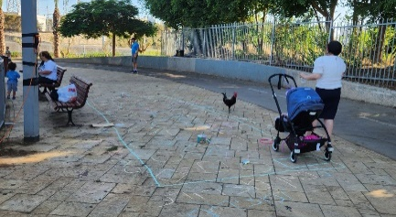
רחוב משחק
צוות אורבן95 הפיק מסמך הדרכה המפרט כיצד לקדם את היוזמה דרך המרכז הקהילתי בשכונה. לאורך הדרך בוצע עדכון של המסמך על בסיס ניסיון ותובנות מהשטח.
התערבות בנווה עופר
גורמים מעיריית ת"א-יפו (אורבן95, מינהל קהילה ושפ"ע) השתתפו בקורס ABC4ECD (INSEAD), במסגרתו גובשה התערבות לשינוי התנהגותי בתחום הגיל הרך.
הידע שנלמד בקורס הועבר במסגרת מפגש הרעיונאות אליו הוזמנו גורמי עירייה שונים המלווים את אורבן95 בשגרה, למימוש חזון התוכנית.
כלי 'גורמי השפעה' שנלמד בקורס, תורגם ע"י צוות אורבן95 והופק ככלי עזר מודפס לצורך שיתוף בקרב בעלי עניין.
גורמי עירייה ושותפים:
'תל אביב כמגדלור':
גוף ידע מקצועי, הנגיש לגורמי פנים וחוץ
תו תקן עירוני למדיניות הגיל הרך מוטמע בעירייה באופן בר קיימה
הקמת School-Street "מדרקובנר"
תכנון ההתערבות בוצע תוך מימוש העקרונות המנחים של אורבן95 למרחב ציבורי מותאם לגיל הרך, במסגרת יישום תוכנית "100 נקודות".
הקמת משחקייה במרכז הערבי יהודי ביפו
תכנון ועיצוב המשחקייה בוצע תוך מימוש העקרונות המנחים ובהתאם לסטנדרט של הפרוגרמה לעיצוב מתחמי משחק, שפותחה ע"י אורבן95.
פעולות ותפוקות – מידע מפורט מצורף בנספחים :
החל מינואר 2023 הוקצה תקן עירוני לניהול תוכנית אורבן95, מתוך הכרה בחשיבות הנושא וכדי להבטיח את המשך הפעילות.
ביסוס עבודה במודל אגפי במינהל קהילה, תרבות וספורט – גיוס והכשרת רכזות אגפיות, ליווי בבניית תוכנית עבודה אגפית לגיל הרך.
צוות אורבן95 מעורב בשולחנות התכנון וקבלת ההחלטות במגוון ערוצי פעילות של יחידות העירייה, כשעקרונות אורבן95 משולבים בליבת התהליכים:
  גיבוש הנחיות תכנון עירוניות למרחב הציבורי, כחלק מצוות עירוני רחב ובשיתוף גורמי ייעוץ מקצועיים שהגיעו מטעם אורבן95.
  פיתוח התוכנית האסטרטגית לגיל הרך, בהובלת היחידה לתכנון אסטרטגי באגף הנדסה.
  המשך מעורבות בתכנון ויישום פתרונות בגישת עירוניות טקטית, לטיפול באתגרי התניידות בעיר תחת עבודות בנייה ("100 נקודות").
  מעורבות בפיתוח תוכנית חומש לפעילות מינהל קהילה, תרבות וספורט, בתחום של חינוך בלתי פורמלי.
פיתוח מרחב ידע מקוון – המיועד לגורמים מקצועיים מערים בארץ ובעולם. האתר ישמש כאמצעי לניהול מידע, שיתוף ידע והשראה,
דרך הצגת כ- 30 פרויקטים שבוצעו במסגרת תוכנית אורבן95 ת"א-יפו.
לובי הגיל הרך באתר העירוני - פיתוח מרחב מקוון באתר העירייה המרכז את כל המידע לתושבים על השירותים לגיל הרך ומלוויו.
אירוח והובלת סיורי למידה לרשויות מקומיות ובעלי עניין: סיור ערי אורבן95 טירה ובית שמש, סיורים לחולון ורמת גן, ואירוח 43 משתתפות בקורס הכשרה של סמינר הקיבוצים, בדרכן להפוך למפקחות על מעונות היום ברחבי הארץ מטעם משרד החינוך.
במסגרת פעולות החירום בעת המלחמה, צוות אורבן95 היה בקשר רציף מול המועצה לבנייה ירוקה ומנהלות התוכנית בערים הנוספות לשיתוף מידע, תוצרים ורעיונות למענה לתושבים.

Slide 12
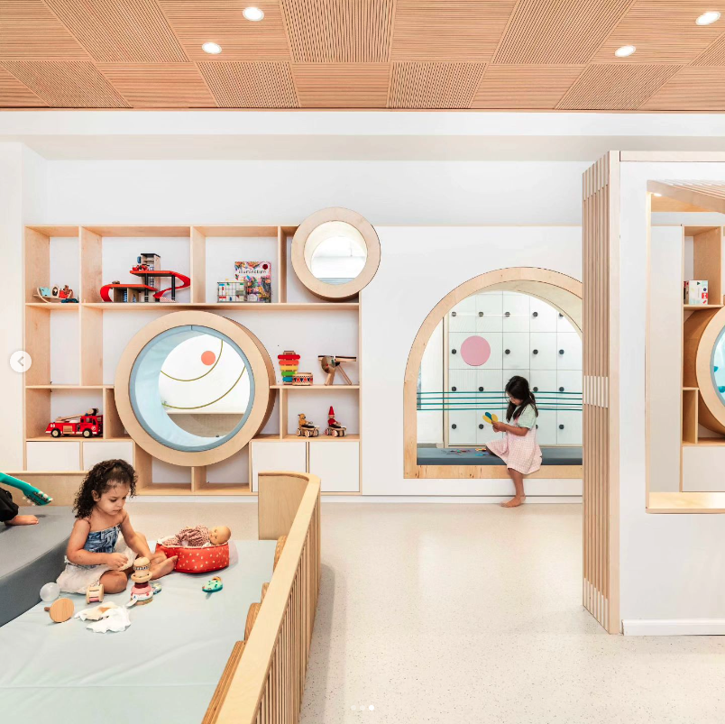
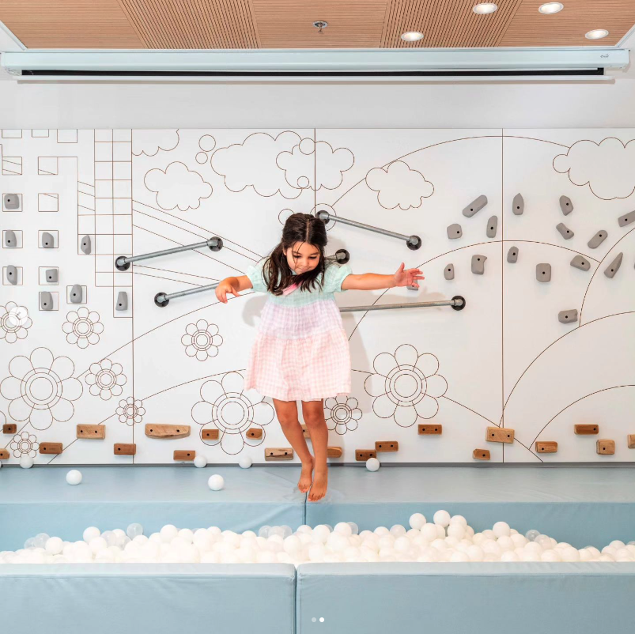
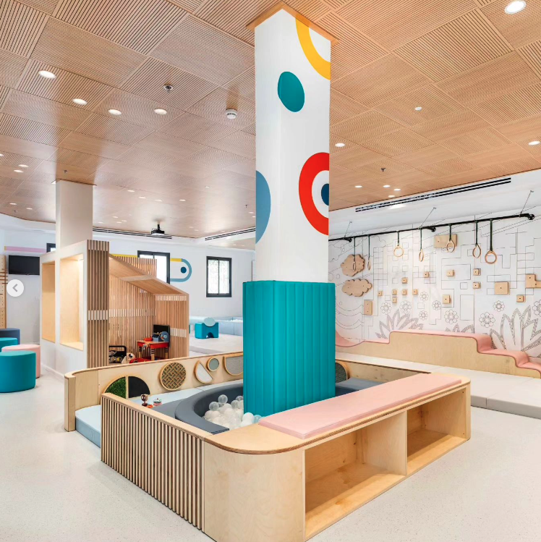
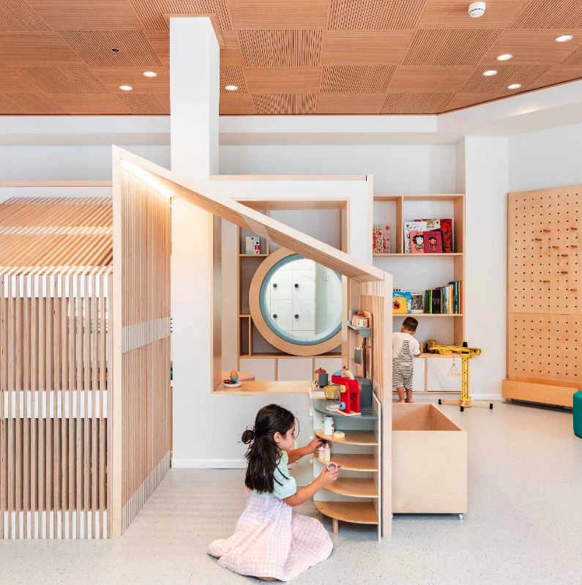
רחוב משחק
התכנון המרחבי והלוגיסטי יושם בכל אירוע בהתאם למאפייניו הייחודיים:
מגוון מתקני ישיבה ואירוע הוצבו באירוע ביפו שכלל מבקרים מבוגרים
ובני הגיל השלישי, הדבר תרם למפגש קהילתי נינוח.
האירוע בצפון העיר נערך בסמוך לבי"ס ובשעה שמסתיימת קייטנת הקיץ,
על מנת להנגיש את המרחב באופן מידי ליוצאים מהמסגרת.
האירוע שנערך ביפו כחלק מהשקת מרכז קהילתי חדש למדעים כלל פעילויות בסימן מדע וחלל. הוצבה כמות תחנות רבה לתת מענה למאות המבקרים שפקדו את האירוע.
התערבות בנווה עופר
בעקבות ההתערבות חל שיפור בתנאי המרחב הציבורי וניתן מענה לסוגיות מרחביות (הצללה, צמחייה, ניקיון ומקומות ישיבה).
התושבים הצביעו על צורך בחידוש ושיפור תנאי המרחב לטווח הארוך (התאמת מתקנים לגיל הרך, מתקני קבע להצללה וישיבה), ואכיפה כנגד חסמים שבשגרה: ניקיון, רעש, ונדליזם ותחבורה דו-גלגלית.
גורמי עירייה ושותפים:
סביבה עירונית ומרחב ציבורי מותאמים לגיל הרך ולמלוויהם, השקעה בתשתית פיזית בעיר לטובת הגיל הרך
הקמת משחקייה במרכז הערבי יהודי ביפו
מבנה המשחקייה שופץ ובוצעה בו התאמה מיטבית לצורכי הגיל הרך: המרחב מעוצב באופן שמזמן ישיבה משותפת של מלווים לצד ילדים בפינות המשחק השונות. העיצוב והאבזור נותן מענה התפתחותי מיטבי בהיבטים של תנועה ומוטוריקה, משחק סימבולי, אינטראקטיבי, אורייני וחושי.
הקמת School-Street "מדרקובנר"
פיילוט סגירת רחובות סביב מוסדות חינוך לשם קידום הליכּתיות, והשקעה בהתאמת התשתית הפיזית ליצירת מרחב שהייה ומשחק נגיש ובטוח לתושבים וילדיהם בשעות הלימודים ובשעות הפנאי.
סדנת קריאה בספריות – שת"פ פיג'מה
הסדנאות נתנו מענה לתושבים בכל רחבי העיר. התנאים הפיזיים ברוב הספריות הוערכו ע"י המשיבים כנוחים ומתאימים לפעילות.
פעולות ותפוקות – מידע מפורט מצורף בנספחים :
קידום וליווי יוזמות לפיתוח מרחבים ציבוריים מותאמי גיל רך:
  יצירת מרחבי משחק במרכזים קהילתיים בפריסה כלל-עירונית.
  גן השניים ביפו: על בסיס מחקר מקדים מקיף, תהליך שיתוף ציבור גדול ופיתוח תוכנית אדריכלית, הושלם שיפוץ הגן והתאמתו לשימוש של ילדי הגיל הרך, מלוויהם וכלל הציבור, בהשקעה תקציבית שהוכפלה אל מול התקציב המקורי שיועד למהלך.
  שיפוץ גינת ילדי קילצ'ה בדרום העיר כחלק מתוכנית העבודה השוטפת של שפ"ע ומתקציב עירוני, ובהמשך לתהליך שת"צ.
  שגרת חירום בעת מלחמה – הכשרת מקלטים למשפחתוני רווחה בדרום העיר.
המיקומים לקיום האירועים במרחב הציבורי (רחוב משחק, הפנינג נווה עופר) נבחרו בקפידה תוך התחשבות בצרכי התושבים, תנאי התשתית הפיזית ודרישות מנהליות מצד השותפים למימוש הפרויקט.

Slide 13
רחוב משחק
האירועים ענו היטב על צורכי הקהילות השונות:
  נגיש, קרוב וחינמי; כאשר בכל אירוע בלטו מאפיינים שונים בהתאם לאופי המרחב והקהילה.
  מענה רב גילי במגוון תחנות, מפעוטות ועד גיל בי"ס יסודי; כך שהמלווים והילדים נחשפו להזדמנויות למשחק משותף.
  היוזמה זכתה להערכה מצד התושבים - "הכי בטיחותי שסגרו את הרחוב והילדים יכולים לשחק חופשי." רחוב משחק, קהילת קנדה
  "אני נהנית להיות בחוץ, להכיר הורים מהשכונה. אהבתי שאלו משחקים שמצריכים מחשבה, שהכול רב פעמי והצעצועים מעץ." רחוב משחק, צוקי אביב
  המשתתפים באירועים ביפו הוקירו את הקונספט, וניכר כי המענה משמעותי יותר באזורי אוכלוסייה מוחלשת, כשהמרחב הציבורי פחות מותאם לבילוי ילדים בשגרה. לעומת זאת, באזור המאופיין באוכלוסייה מבוססת יותר והיצע רחב של מרחבים ציבוריים נגישים ומותאמים לשהיית קהל היעד, נראה כי המענה שמציע קונספט רחוב משחק ניתן למימוש באמצעים נוספים, שכבר נגישים בתשתית העירונית באזור.
התערבות בנווה עופר
התחנות באירוע זימנו למידה וחקירה, יצירה משותפת, משחק חברתי, תנועה חופשית ואתגר פיזי. הפעילויות נתנו מענה למשחק משותף מלווה-ילד, וכן עודדו חיבור והשתתפות של המלווים במשחק מתוך הזדהות והנאה.
האירוע נחווה כ"מסע" משותף של מלווים וילדיהם לגילוי הפעילויות השונות, בעיקר בקרב גיל 6-3. בנוסף, נצפה משחק חופשי וחברתי בין ילדים, כשהמדשאות והגבעות שימשו כמרחבים לרכיבה, ריצה וגלגולים.
האווירה הייתה טובה מאוד וניכר שהתושבים מרוצים מתפקוד הצוות הקהילתי, המנחים והמפעילים בתחנות, שעודדו את המשתתפים למעורבות גבוהה.
בני הגיל הרך ומלוויהם:
צריכת שירותים ושביעות רצון
רכישת ידע וכלים להורות, רווחה הורית
משחק משותף ואינטראקציית מלווה-ילד חיובית ומיטיבה
תנאים להתפתחות מיטבית בגיל הרך
סדנת קריאה בספריות – שת"פ פיג'מה (N=23)
  הסדנאות ענו על הציפיות של כלל המשיבים (82% במידה רבה-רבה מאוד) והמנחים נתפסו כמקצועיים בקרב 96%.
  המשיבים נתרמו בעיקר ברכישת ידע ופרקטיקות, בדגש על תושבי דרום העיר - "סדנא חווייתית מאוד לילדים ומעשירה עבורנו ההורים! ממש אהבנו."
  ממצא עקיף: יותר ממחצית מהמשיבים הכירו את שירותי הספרייה החינמיים, וכמחציתם (כולם מאזור הצפון) דיווחו שהם מנויים.
פעולות ותפוקות –
מידע מפורט מצורף בנספחים :
  במהלך 2023 נערכו 450 סדנאות סלתא בהן לקחו חלק כ-4,500 משפחות. בנוסף נערכו שלל פעילויות במרחבים הציבוריים ברחבי העיר שהציעו מענה מגוון ומותאם לבני הגיל הרך ומלוויהם (בית המלאכה הנודד, פעילויות קיץ).
  צוות אורבן95 נרתמו לצד שותפים במתן מענה מקיף למשפחות בעת המלחמה, באמצעות פעולות מיפוי צרכים בקרב מפונים, משפחות מילואים ונשים לקראת ולאחר לידה, הנגשת מידע ושירותים מתאימים, פיתוח והסבת סדנאות למתכונת חירום.
הקמת משחקייה במרכז הערבי יהודי ביפו
רוב ההרכבים שביקרו במתחם בילו יחד במשחק משותף מלווה-ילד למשך רוב זמן השהייה, וניכר כי הגיעו לטובת בילוי איכותי ומשמעותי.
"ההורים מעוניינים לבלות עוד זמן עם הילדים ולא רק בבית." צוות המשחקייה במרכז ערבי-יהודי
נשות הצוות הפגינו נגישות כלפי המבקרים וגישה חיובית ומזמינה, תוך שילוב עצות ועידוד משחק משותף. הצוות מנוסה בעבודה עם הגיל הרך, אך שתיהן העידו כי לא קיבלו הכשרה ייעודית לעבודה במשחקייה.
בראיונות עם המבקרים עלה צורך בבקרה וויסות של העומס במתחם ו/או הרחבת שעות הפעילות:
    מימוש חוויית שהייה מיטבית ושימוש נגיש במתקנים- "לפעמים ילדים רוצים לשחק בתחנה מסוימת וממתינים הרבה עד שאחרים מסיימים".
    שמירה על קבוצת גיל הומוגנית, כדי לספק חוויה בטוחה ומותאמת לפעוטות ותינוקות- "כשיש ילדים בני 5-4, הם משתלטים על המרחב ולקטנים יותר אין מקום מתאים. הילד שלי עוד חדש עם ההליכה ואני מרגישה שזה לא מתאים כשהילדים הבוגרים מסתובבים לידו".

Slide 14
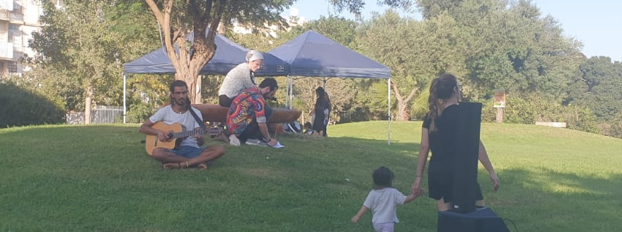
התערבות בנווה עופר
  האירוע תוכנן במטרה לקדם קהילתיות ולחזק בקרב התושבים את תחושת השייכות למרחב הציבורי, זאת באמצעות הכשרת תנאים המזמנים שהייה משותפת, ופעילויות לחיזוק הזיקה של התושבים לשכונה (מורשת, נוסטלגיה, משחקי ספורט חברתיים).
  לאירוע הגיעו משתתפים ממגוון קבוצות אוכלוסייה, אך האינטראקציות הקהילתיות נשארו בעיקר במעגלים הפנימיים.
  מעצם ההתכנסות הרשמית הזדמן גם משחק ממושך במתקנים, אשר אופיינו טרם ההתערבות כמרחב זנוח ופחות שימושי.
  המרחב תוכנן על מנת לזמן התכנסות חוזרת, ובמסגרת הערכת הפעילות התגבשו מס' תובנות:
  הומלץ על קיום תדיר של אירועי הפנינג או הפעלה קבועה של חלק מהתחנות שהיו באירוע.
  המרואיינים ביקשו לחבר בין הפעילות בגן האירוס לפעילות המרכז הקהילתי, ולמתקנים שיתופיים כגון ספרייה ומחסן משחקים.
בני הגיל הרך ומלוויהם:
רחוב משחק
  האירועים בכל מוקד שיקפו מאפיינים שונים של השכונה והקהילה:
  בצפון הייתה אינטראקציה רבה בין המבקרים וניכר כי מדובר בקהילה שכונתית והומוגנית שבה רבים מכירים זה את זה.
  האירוע ברחוב המגורים הקטן ביפו עוצב באופן מזמין לשהייה חברתית (פינות ישיבה ומתחם קפה) ותחנות הפעילות היוו חשיפה לחוגי המרכז הקהילתי. נצפתה נוכחות יחסית גבוהה של בני הגיל השלישי, וכן הורים לילדים בוגרים, שישבו בפינות הישיבה בקבוצות חברתיות ואתניות שונות.
  באירוע שהצטרף להשקת המרכז למדעים ביפו, קהל המבקרים אופיין כמעורב וייצג גם קהילה האופיינית למרכז העיר/צפון יפו (סוציו אקונומי גבוה) שמעורים בשירותי הקהילה, וגם תושבי יפו ותיקים מהחברה הערבית שנחשפו לשירותים לגיל הרך רק בשנים האחרונות.
  הצוותים הקהילתיים ביפו היו באינטראקציה רבה עם התושבים. באירוע הקטן דווח ע"י הצוות על אתגרי הפצת האירוע, אל מול קהל שאינו מורגל בצריכת שירותים קהילתיים. ההיענות הגבוהה באירוע השקה מלמדת על עבודת גיוס מאומצת ויחסים מתוחזקים היטב של הצוות הקהילתי באזור עם קהל התושבים.
קהילתיות והשתייכות חברתית
"אהבתי את הרעיון הזה, לא הייתי קודם בפעילויות רחוב.. לדעתי צריך יותר דברים כאלה, זה מייצר תחושת שכונה כזאת וזו הזדמנות לילדים להרגיש שהם חלק מהמקום."
רחוב משחק, ציהת"לי
פעולות ותפוקות – מידע מפורט מצורף בנספחים :
  שלל הסדנאות והפעילויות תחת סלתא כוללות מאפיינים לעידוד חיבור קהילתי. בנוסף, במסגרת מאמצי הפעילות בעת חירום בוצעו פניות יזומות לנשים לקראת ולאחר לידה במטרה להציע תמיכה ולהנגיש שירותים קהילתיים, וכן לקשר לקבוצות קהילה שכונתיות.
הקמת משחקייה במרכז הערבי יהודי ביפו
  המשחקייה נמצאת במרכז הקהילתי הערבי-יהודי ביפו, המשמש כאכסנייה של שותפות קהילתית לתושבים משלוש הדתות: יהודים, נוצרים ומוסלמים. השילוט במשחקיה מונגש בשפה ערבית ועברית לטובת מגוון המבקרים.
  הצוות המוביל מעורה בקהילה ומיודד עם המבקרים, וניכר שהצוות מודע לחשיבות הקשר לטובת שיפור המענה וקידום חוויה קהילתית במתחם.
  מרבית האינטראקציה התקיימה בין המלווים לילדים, ובין המבוגרים לבין עצמם. נצפה משחק מועט בין ילדים שלא הכירו מבעוד מועד.
  בפתח המשחקייה הוצב שלט עם קוד QR להצטרפות לקבוצת הוואטסאפ הקהילתית, המרואיינות העידו על התעדכנות שוטפת באירועים בדרך זו.
"אני נהנה מעצם ההתאווררות, וזה שהכול בחינם זה מאוד כיף. הילד נהנה, משחק עם ילדים שהוא לא מכיר."
רחוב משחק, צוקי אביב

Slide 15
נספחים

Slide 16
פירוט פעולות ותפוקות* בשנת 2023
במסדרונות המוניציפאליים:
החל מינואר 2023 הוקצה תקן לניהול תוכנית אורבן95 במימון מלא של העירייה, מתוך הכרה בחשיבות הנושא ועל מנת להבטיח את המשך הפעילות.
ביסוס עבודה במודל אגפי במינהל קהילה, תרבות וספורט - גיוס רכזת אגפית בדרום ובמרכז, יצירת ימי הכשרה לרכזות וליווי בניית תוכנית העבודה האגפית לגיל הרך.
תיחזוק שיח וסיוע הדדי בין גורמי עירייה העוסקים בגיל הרך – יחידות מינהל קהילה ואגף תרבות, טיפות חלב, דיגיטף, מרכז הורות, אגף לידה עד 3 במינהל חינוך.
צוות אורבן95 מעורב בשולחנות התכנון וקבלת ההחלטות במגוון ערוצי פעילות של יחידות שונות בעירייה:
  גיבוש הנחיות תכנון עירוניות למרחב הציבורי, בהובלת משרד אדריכל העיר ובשיתוף יועצים מקצועיים מטעם אורבן95; שילוב נקודת מבט הגיל הרך במסמך התכנון.
  פיתוח התוכנית האסטרטגית לגיל הרך, בהובלת היחידה לתכנון אסטרטגי באגף הנדסה.
  פרויקט '100 נקודות'**: תכנון ויישום פתרונות בגישת עירוניות טקטית, לטיפול באתגרי התניידות ב-"עיר תחת עבודות"; שילוב נקודת מבט הגיל הרך בתכנון ההתערבויות.
  השתתפות בשולחן עגול השוקד על פיתוח תוכנית חומש לפעילות מינהל קהילה, תרבות וספורט, בתחום של חינוך בלתי פורמלי.
השתתפות חברת צוות אורבן95 בסיור לימודי לרוטרדם בנושא חצרות ירוקות-כחולות, כחלק ממשלחת עירונית בהשתתפות אדריכלית מרחב ציבורי ממשרד אדריכל העיר, ואגרונומית ממחלקת גנים ונוף. התובנות מהסיור הובילו למיפוי שותפים עירוניים, ולחיבור לפרויקטים קיימים בעיר בנושא טבע עירוני, גני יער ועוד, בין היתר עם מינהל חינוך.
קידום פרויקט הקמת גוף ידע מקוון – הוגדרו מאפייני האתר ונבחרו 30 פרויקטים למיפוי מעמיק ושיתוף באתר כאמצעי לניהול מידע, שיתוף ידע והשראה.
לובי הגיל הרך באתר העירוני - פיתוח מרחב מקוון באתר העירייה לחיבור וסנכרון בין כל נותני השירותים לגיל הרך בעיר, שירכז את כל המידע הדרוש והעדכני לתושבים – מרכזי שירות, גינות ופארקים, משחקיות, דרכים מותאמות, ספריות ועוד. בנוסף, ריכוז תחום משחקיות במדיה מקוונת (האתר העירוני וGIS-).
אירוח והובלת סיורי למידה לרשויות מקומיות ובעלי עניין: סיור ערי אורבן95 טירה ובית שמש, סיורים לחולון ורמת גן, ואירוח 43 משתתפות בקורס הכשרה של סמינר הקיבוצים, בדרכן להפוך למפקחות על מעונות היום ברחבי הארץ מטעם משרד החינוך.
**פירוט על המיזם והמוקדים בהם בוצעה ההערכה- בדוח סיכום תחום ניידות ומרחב עירוני 2022
*לפי נתונים שנמסרו מצוות Urban95 בעיריית תל אביב-יפו, מינהל קהילה.

Slide 17
פירוט פעולות ותפוקות* בשנת 2023
שגרת פעילויות ושירות לתושבים:
המשך פעילות סלתא - במהלך 2023, מומשו 450 סדנאות בתקצוב עירוני מלא במרכזים קהילתיים ומרכזי תרבות (מוסדות קהילתיים), בהן לקחו חלק כ-4,500 משפחות.
עשרות פעילויות קיץ לגיל הרך בכל רחבי העיר ביוזמת הרכזות האגפיות והמרחבים השונים, בהדרכה וליווי של אורבן95. ביניהן ארגז חול קהילתי – פעילויות קיץ לגיל הרך בחופי הצפון ובמרכז העיר, בהמשך לפיילוט "מרכז קהילתי ללא מרכז" בחוף תל ברוך.
סדנת קריאה בספריות: מערך סדנאות הקריאה של סלתא בספריות הקהילתיות חבר לפרויקט ספריית פיג'מה, ופותחה סדנת קריאה שעסקה ב-3 ספרים שחולקו בגני ילדים. נערכו 25 פעילויות בספריות ומרכזים קהילתיים ברחבי העיר בהנחיית 4 מנחים, ובהשתתפות כ-400 זוגות משתתפים (הופץ סקר, ממצאי ההערכה בגוף הדוח).
סדנת בישול לאבות וילדות.ים ביפו: יוזמה המבוססת על המתודה שפותחה בפרויקט יאפא קוראת- 4 מפגשים בהנחיית שף ובליווי פסיכולוגי, במטרה ליצור זמן איכות של אבות וילדיהם. בתוכנית השתתפו 11 משפחות (25 משתתפים בכל מפגש). בוצעה הערכה עצמאית באמצעות סקר.
גן משפחה: פרויקט בשיתוף מינהל חינוך ומינהל קהילה, תרבות וספורט, במסגרתו הופעלו מסגרות גן בשיתוף הורים במרכזים קהילתיים בעבור אוכלוסייה מוחלשת.
נפתחו 8 קבוצות ביפו (חלקן בערבית וחלקן ועברית) ו-4 קבוצות בדרום ובמזרח העיר.
  הגננות מועסקות ע"י מינהל חינוך וגויסו למטרה הזו, תוך קבלת ליווי פדגוגי והכשרות, מדידה והערכה וגם דמי הלימוד של ההורים מסובסדים או חינמיים.
  התהליך החל בליווי של צוות אורבן95 והתרחב ע"י אגף לידה עד 3 במינהל חינוך והמרכזים הקהילתיים.
  הפרויקט שותף במסגרת סיור למידה על מסגרות החינוך ביפו, והופקה חוברת עם פירוט מודל ההפעלה של הפרויקט.
המשך שת"פ עם ארגון מסיל"ה הנותן מענה לקהילת מבקשי המקלט בדרום העיר: תרגום ספרים (ביניהם ספר ייעודי בנושא חינוך מיני בעקבות זיהוי צורך בשטח), מענה לאתגרים מבניים במתחם המשחקייה המשופץ, קידום והתאמת פעילויות סלתא ומשחקוטו. בתכנון: הכשרה לעובדים ומתנדבים בצוות הקהילתי, למתן כלים לעשייה מיטיבה.
*לפי נתונים שנמסרו מצוות Urban95 בעיריית תל אביב-יפו, מינהל קהילה.

Slide 18
פירוט פעולות ותפוקות* בשנת 2023
שיפור המענה לגיל הרך במרחב הציבורי ובמבני ציבור:
גן האירוס בנווה עופר: הובלת שינוי התנהגותי במרחב הציבורי- פרויקט במסגרת קורס ABC4ECD ביוזמת קרן ון ליר וביה"ס לניהול INSEAD, בהשתתפות משלחת עירונית (ממצאי ההערכה בגוף הדוח).
רחובות משחק: הרשות לתחבורה פנו לצוות אורבן95 בהצעה להרחיב את הפעילות לאזורים נוספים בעיר, במימון הרשות. נערכו 9 פעילויות באזורי צפון, דרום ויפו, מתוכן נדגמו לתצפית 3 פעילויות:
2 ביפו ואחת בצפון-מערב (ממצאי ההערכה בגוף הדוח).
רחוב בית-ספר "מדרקובנר": פיילוט סגירת רחובות סביב מוסדות חינוך לשם קידום הליכּות. המתחם שנבחר הוא רחוב אבא קובנר, המאגד מקבץ גני ילדים לצד בי"ס יסודי. הפיילוט כלל תהליך שיתוף ציבור להעלאת המודעות ורתימת התושבים, תוך שילוב מדידה והערכה לפני ההתערבות ותכנון מדידה לאחריה. (ממצאי הערכה לפני התערבות הוגשו לצוות אורבן95, מדידת ההתערבות והערכת הפיילוט במלואו תתבצע ותדווח ב- 2024).
הקמת משחקייה לגיל הרך במרכז הערבי-יהודי ביפו: התכנון בוצע בליווי מקצועי של אורבן95 על בסיס הפרוגרמה לתכנון משחקיות שפותחה בתוכנית (ממצאי ההערכה בגוף הדוח).
  בנוסף, צוות אורבן95 מספק ליווי מקצועי למרכזים הקהילתיים ביצירת מרחבי משחק המותאמים לגיל הרך.
בית המלאכה הנודד: פעילויות במרחב הציבורי על בסיס קונספט "משחקוטו" שהופעל בהצלחה בשנים האחרונות. המיזם בשיתוף מוזיאון העיר יצא לדרך ביולי 2023 וכלל 40 פעילויות ברחבי העיר שעסקו בהיסטוריה התרבותית של העיר, בשילוב יצירה ומשחק.
שיפוץ גן השניים ביפו: לאחר מערך תצפיות לפני התערבות, איסוף נתונים על צורכי התושבים ואופני השימוש, תהליך שיתוף ציבור גדול ופיתוח תוכנית אדריכלית מקיפה, הושלם שיפוץ הפארק והתאמתו לשימוש של ילדי הגיל הרך, מלוויהם וכלל הציבור, בהשקעה תקציבית שהוכפלה אל מול התקציב המקורי שיועד למהלך. הפארק נפתח מחדש בינואר 2024 ובקרוב יבוצעו תצפיות להערכת ההתערבות.
שיפוץ גינת ילדי קילצ'ה בדרום העיר, כחלק מתוכנית העבודה השוטפת של שפ"ע ומתקציב עירוני, ובהמשך לתהליך שת"צ (הגינה נכללה במדידת גינות משחק לפני התערבות שבוצעה עבור אורבן95 ב-2020).
**פירוט על המיזם והמוקדים בהם בוצעה ההערכה- בדוח סיכום תחום ניידות ומרחב עירוני 2022
*לפי נתונים שנמסרו מצוות Urban95 בעיריית תל אביב-יפו, מינהל קהילה.

Slide 19
פירוט פעולות ותפוקות* בשנת 2023
רבעון #4 – שגרת חירום:
מיפוי צרכי הגיל הרך בכ-20 מלונות המפונים: בחינת ציוד ותשתית לשהייה, ומתן המלצות לשגרת פעילות.
הפעלת היצע סדנאות סלתא מקוונות, במקלטים ובמרכזים הקהילתיים.
יצירת סדנאות סלתא רב גיליות עבור משפחות מילואים, כך שיוכלו להשתתף עם מספר ילדים בגילי 8-1.
אפיון והרכבת 500 ערכות פעילות: במטרה לתמוך בתושבים ובמפונים עם הפוגה יצירתית ומשחקית, חיזוק קהילתיות וחוסן, חשיפה לתוכן התפתחותי מותאם, קיימות, שילוב נוער בהדרכה. הערכות תורגמו לערבית ויועדו לתפוצה רחבה (קישור לכתבה). ערכות למפונים כללו מחווה של ציורים מילדי ברזיל לתמיכה והזדהות.
שיתוף פעולה ועדכונים שוטפים מול תוכנית אורבן95 הארצית: קשר רציף וישיר מול המועצה לבנייה ירוקה ומנהלות ערי העוגן לשיתוף מידע ורעיונות.
התקיים מפגש ZOOM ייעודי בנושא ערכות הפעילות ושיתוף בכל התוצרים, לטובת לביצוע התאמות לקהלי יעד בערים אחרות.
הכשרת מקלט ל-4 משפחתוני רווחה מנווה עופר (בשיתוף אגף חינוך).
פנייה יזומה למתן שירותים ליולדות ונשים בהריון מתקדם – בעקבות מיפוי צורכי משפחות במילואים, בוצע איתור מעמיק ופניות פרטניות (כ-35 שיחות) לנשים לקראת/לאחר לידה כדי להציע אוזן קשבת, וליידע על שירותים מותאמים ונגישים לתמיכה וסיוע. היוזמה בשיתוף דיגיטף, טיפות חלב ומרכז ההורות של מינהל חינוך. כחלק מהיוזמה:
  פיתוח והפעלת סדנת "המסע להורות" לנשות מילואים בהריון.
  יצירת חיבור בין יולדות לדולות פוסט-פארטום, מדריכות הורים, וקבוצות אימהות פרטיות בשכונת המגורים.
  עדכון על כל הפעילויות הייעודיות במרכזים הקהילתיים ובמסגרת המענים למשפחות במילואים.
  סדנה מקוונת חד פעמית בנושא "חוסן הורי" בהובלת מרכז הורות וד"ר דנה שי (מטעם אורבן95) בהשתתפות כ-100 הורים.
*לפי נתונים שנמסרו מצוות Urban95 בעיריית תל אביב-יפו, מינהל קהילה.

Slide 20
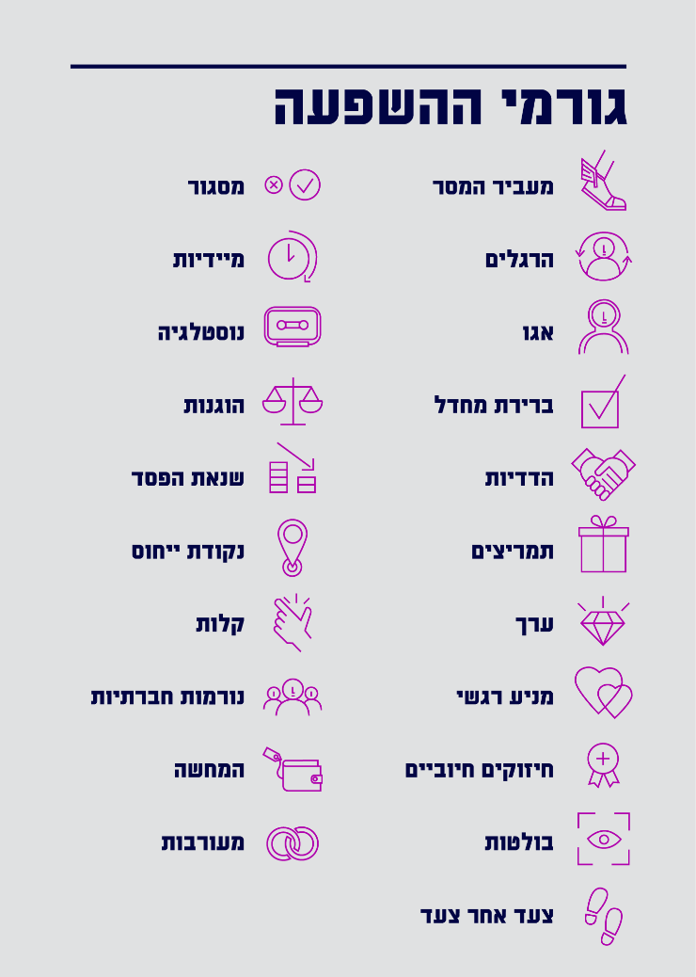
התערבות בנווה עופר
במחקר המקדים* תושבים העלו הצעות לשיפור התנאים בגינה ורעיונות ליוזמות שישדרגו את חיי הקהילה.
מיפוי הצעות התושבים לפי גורמי ההשפעה:
מעביר מסר: הפעלות מטעם המרכז הקהילתי / ע"י הגננת מקבלים משנה תוקף לאיכות.
הרגלים, תמריצים: התושבים העידו שכשיש הפעלות, הם מגיעים עם ילדיהם ומשתתפים בפעילויות, לצד הקהילה.
נוסטלגיה: משחקי עבר ומשחקי קופסה מחברים את המבוגרים לזיכרונות מילדותם, ולרצון להנחיל את החוויה לילדיהם.
אגו, ערך: התושבים הציעו פתרונות שראו ברחבי העיר. כשמביאים הפעלה/ תוכן/ יוזמה כלשהי לשכונה, חשוב לציין כי
הפתרון המוצע הותאם לצרכי התושבים, בהתאם לרצונותיהם, ולציין את ערכו.
קלות: רבים מהפתרונות מתייחסים לזמינות ונגישות התכנים, המשחקים וההפעלות בגינה בעת השהייה בה.
במסגרת הקורס נלמדו קריטריונים מנחים לתכנון התערבות לשינוי התנהגותי, וכלי "גורמי ההשפעה", אשר תורגם ע"י צוות אורבן95 והופק כחומר למידה מודפס, לצורך שיתוף והפצה בקרב בעלי עניין.
במפגש הרעיונאות לתכנון ההתערבות התגבשו ההחלטות ליישום ההתערבות באופן הבא:
יוזמות בהיבט התשתיתי ולטווח הארוך:
הצבת שולחנות פיקניק
הצבת גזעים לישיבה
נטיעת עצי מאכל
ספרייה קהילתית ניידת
שיפור התאורה בכניסות לגינה
יוזמות בהיבט הקהילתי ולטווח המיידי:
פורום מקצועי נווה עופר
אירוע בגן האירוס – פעילויות ומשחקים לעידוד אינטראקציית מלווה-ילד
קיר ירוק עם תושבים
שיתוף פעולה מתמשך עם מוזיאון העיר ורשות הקיימות
ייושם והוערך
* שתי תצפיות שטח עם 13 ראיונות וקבוצת מיקוד עם 9 תושבות השכונה

Slide 21
  במהלך התצפית נבחנה המידה שבה הפעילות בכל תחנה עודדה אינטראקציית מלווה-ילד (3 – אינטראקציה רבה, 1 – אינטראקציה מועטה). ההערכה התבססה על מדדים כגון משך המשחק, התאמה לתינוקות ולפעוטות לעומת ילדים גדולים יותר, מעורבות המבוגרים ועוד.
  כמו כן, לכל תחנה ניתן ציון המשקף את מידת הפופולריות שלה (3 – פופולריות גבוהה, 1 – פופולריות נמוכה).
התערבות בנווה עופר
תחנה | פופולריות | מידת אינטראקציה מלווה-ילד | סוגי משחק | גורמי השפעה מרכזיים | התאמה לטווח גילים רחב
קיימות |  |  | למידה וחקירה יצירת תוצר משותף | מעביר המסר המחשה מידיות | נצפתה פעילות משותפת מועטה בין מלווה לילד, בעיקרי בקרב גילי 4-2. הפעילות עוררה עניין בקרב ילדים בוגרים יותר, כאשר ילדים בני 4+ עבדו עצמאית, ואף בקרב המלווים.
מורשת |  |  | יצירת תוצר משותף למידה וחקירה | בולטות חיזוקים חיוביים מעביר המסר | התחנה המתואמת ביותר לגיל הרך, אך רוב המשתתפים מיצו את הפעילות לאחר רבע שעה. התחנה זימנה שיתוף פעולה יצירתי, כשהילדים מפליגים בדמיון עם רעיונות והמלווים מסייעים בטכניקה.
נוסטלגיה |  |  | אתגר פיזי משחק חברתי | נוסטלגיה מעביר המסר חיזוקים חיוביים | המשחקים משכו את המלווים ואת הילדים כאחד. ילדים בוגרים (6+) שיחקו עצמאית, בעוד המלווים שיתפו פעולה עם ילדיהם הצעירים.
ספורט |  |  | תנועה חופשית משחק חברתי | קלות מעביר המסר חיזוקים חיוביים | הפעילות משכה בעיקר ילדים בגילי 6-4, ורק עם ירידת העומס השתלבו גם צעירים יותר. משחק הקפיצה והאורות הצבעוניים היה חדשני ולא שגרתי עבור התושבים. הורים ואף סבתות השתתפו בו מספר פעמים יחד עם הילדים.
כרטיסיית פעילות והגרלה |  |  |  | תמריצים ערך | הילדים והמלווים נהנו למלא יחד את הסימונים ולגלות מה הפעילות הבאה. בזכות הכרטיסייה הקפידו הילדים והמלווים לעבור בין כל התחנות.
עצי מאכל, שביל חלוקי נחל, ושילוט מסביר/ מפעיל |  |  | למידה וחקירה תנועה חופשית | קלות בולטות הרגלים מעביר מסר מעורבות (חלוקי נחל) | השלטים המפעילים ניתלו ברחבי הגינה וכללו רעיונות משחק עבור ילדים ומלוויהם, בהתאם לתחנות הפעילות ולתנאי המרחב. כשישנו שיתוף פעולה עם גני ילדים (כמו הפעילות המקדימה של עיטור חלוקי הנחל), חשוב להקפיד שהצוות יעדכן את המלווים, כדי שידעו לחפש את התוצר במרחב הציבורי.
"הכי טוב היה בקיימות כי הם עשו דברים שיהיה אפשר לעשות שוב בבית ובחצר בגן"
"הגרפיטי משך את העין."
"יוזמה חשובה, מאוד נחמד בנוסטלגיה, מאוד מפעיל את הילדים, מזכיר איך אנחנו היינו גם"
"בת ה-7 אהבה את הספורט. היא אוהבת לרוץ".
"רעיון יפה, לא ידעתי שזה פה" , "תשאירו את הקיימות ותשימו אותה בגן עצי פרי"

Slide 22
רחוב משחק
יפו- קהילת קנדה
יפו- ציהתל"י
צפון- צוקי אביב
היו תחנות מתאימות לקטנטנים (מחצלות משחקים, שעת סיפור) ולבוגרים.
הפעילויות המונחות היו מותאמות לקידום עשייה משותפת של מלווה-ילד, המחייבת את תמיכת המלווה, וזאת גם בשל גובה השולחנות והכיסאות (הכנת כדורי תמרים, עציצים).
בפועל השתתפו בתחנות המונחות בעיקר ילדים בוגרים שעבדו בתחנות באופן עצמאי, ומיעוט פעוטות השתתפו על ברכי המלווים. היבטים מאתגרים ולימודיים יותר התאימו לבוגרים- קיפולי נייר, חקירת אדמה עם מיקרוסקופ.
בתחנות משחקי העץ נצפו משחקים משותפים בין ילדים בוגרים למלווים.
עבור הפעוטות ניתן מענה בעיקר על גבי המחצלת, ובה שיחקו ילדים עם מלוויהם.
בפעילות נכחו רבים בני הגיל השלישי, וכן הורים לילדים בוגרים, שישבו בפינות הישיבה בקבוצות חברתיות שונות (אוכלוסיות קצה).
התחנות היו מתאימות למגוון גילי, ונתנו מענה לתינוקות ופעוטות (בועות, מחצלות, ציור), בעוד שמשחקי החשיבה והמספרים היו מאתגרים יותר והתאימו לבוגרים.
העומס והצפיפות היוו מרחב פחות אידיאלי לקטנטנים ודרשו דריכות מצד המלווים- במקרים כאלו ייתכן שתחימה של תחנות הפעוטות באמצעות פינות ישיבה/מיקום צדדי עשויה להועיל.
קהל המבקרים אופיין כמעורב וייצג גם קהילה האופיינית למרכז העיר/צפון יפו (צרכני פעילויות, סוציו אקונומי גבוה) וגם תושבי יפו מהחברה הערבית שנחשפו לשירותי הקהילה ולפעילויות ייעודיות לגיל הרך בעיקר בשנים האחרונות.
היו תחנות מותאמות לפעוטות וגם תחנות לילדי גיל גן בוגר ומעט למעלה מכך.
הכמות המתונה של הנוכחים איפשרה התנהלות חופשית ומבט נרחב של המלווים להשגחה.
הייתה אינטראקציה רבה בין המבקרים וניכר כי מדובר בקהילה שכונתית שבה רבים מכירים זה את זה.
פעוטות בגילי לידה עד 3 שיחקו לרוב בבועות הסבון ובבלונים, יתר הילדים שיחקו כמעט בכל המשחקים שהיו פזורים במרחב, כאשר רוב ההורים לקחו חלק פעיל ושיחקו עם הילדים או היו צמודים אליהם.
ברוב הזמן הילדים שיחקו בתחנות הפעילות אך היה גם בילוי במרחב עצמו.
בעת חלוקת הארטיקים הייתה מעט רגיעה במשחקים.
סיכום התרחשות
המרואיינים (N=5) הביעו הערכה ושביעות רצון גבוהה, וכן ביקוש גבוה להמשך במגוון הזדמנויות וחופשים. היה ניכר מאופי השיח כי התושבים מוקירים את ההשקעה ואת עצם הבאת האירוע לקרבת ביתם.
המרואיינים (N=9) הביעו הערכה רבה על קיום האירוע ושביעות רצון גבוהה ממנו, תוך ביקוש גבוה להמשך ולפעילויות ואירועים דומים בשגרת הקיץ.
ההערות היחידות עלו בקשר לכמות המשתתפים הרבה שיצרה עומס בתחנות ובמרחב.
בנוסף עלתה הסתייגות באשר לבחירת המיקום בשל הפרעה לשכנים ולתנועה, בעיקר בסביבת המסגרות החינוכיות.
ככלל, המרואיינים (N=6) הביעו שביעות רצון מהאירוע, עם זאת נשמעו עמדות מגוונות באשר להצלחתו וחשיבותו: התומכים באירוע טענו כך בשל הקרבה לבית, הנאת הילדים והחיסכון בהוצאות על פעילויות חלופיות. אחת המרואיינות טענה שעדיף לקיים אירועים בגינות ציבוריות, וכן עלו טענות ביחס לחום הכבד בשעות האירוע.
בנוסף היו שהתייחסו בנימה ניטרלית וטענו שהאירוע נחמד, אך לא מחייב קביעות.
רשמי המרואיינים

